Slide 1
CHÀO MỪNG CÁC EM HỌC SINH
ĐẾN VỚI TIẾT HỌC ONLINE!
MÔN: KHOA HỌC TỰ NHIÊN 7
BỘ SÁCH CÁNH DIỀU
GIÁO VIÊN: BÙI NGUYỄN YẾN VY

Slide 2
BÀI MỞ ĐẦU: PHƯƠNG PHÁP VÀ KỸ NĂNG
TRONG HỌC TẬP MÔN KHOA HỌC TỰ NHIÊN

Slide 3
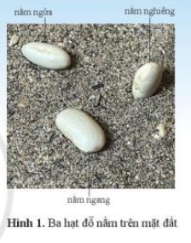
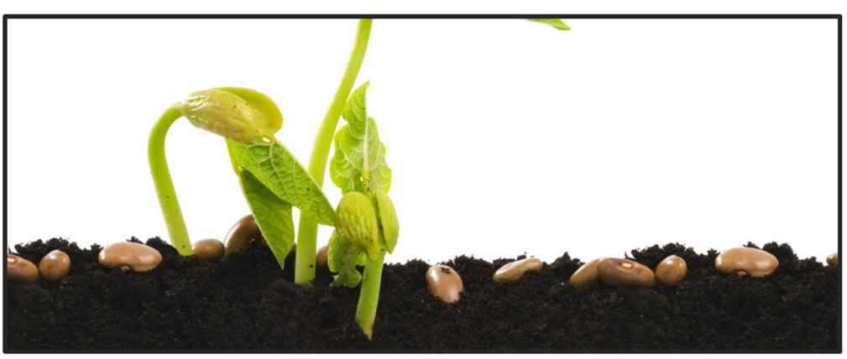
MỞ ĐẦU
Khi hạt đậu rơi xuống đất, các hạt đỗ có thể nằm nghiêng, nằm ngang hoặc nằm ngửa. Liệu kiểu nằm của hạt có ảnh hưởng đến khả năng nảy mầm của nó hay không?
?
Để kiểm tra các suy đoán trên, theo các em thì chúng ta cần làm như thế nào?
=> Tìm hiểu tự nhiên.

Slide 4
Khi em tìm bằng chứng để giải thích, chứng minh một sự vật, hiện tượng nghĩa là em đang thực hiện tìm hiểu tự nhiên
Việc tìm hiểu tự nhiên được thực hiện bằng phương pháp, kĩ năng khoa học theo một tiến trình gồm các bước nào?

Slide 5
BÀI MỞ ĐẦU: PHƯƠNG PHÁP VÀ KỸ NĂNG
TRONG HỌC TẬP MÔN KHOA HỌC TỰ NHIÊN
1. PHƯƠNG PHÁP TÌM HIỂUTỰ NHIÊN:
- Bước 1: Quan sát, đặt câu hỏi.

Slide 6
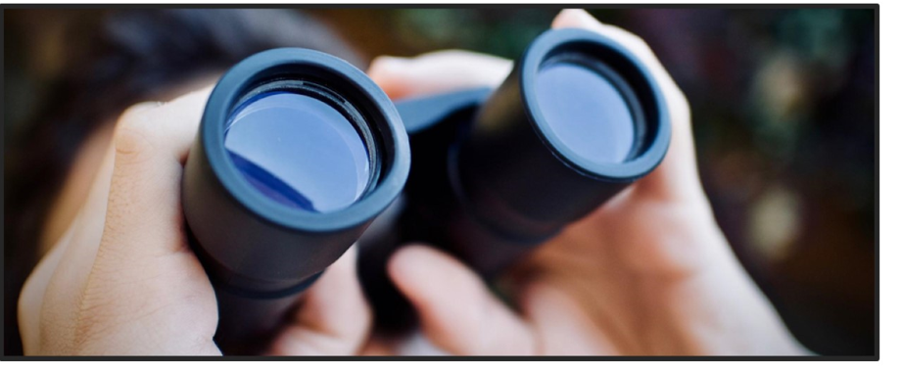
BƯỚC 1: QUAN SÁT, ĐẶT CÂU HỎI
Quan sát là bước đầu tiên để nhận ra tình huống có vấn đề. Qua đó, em đặt được câu hỏi về vấn đề cần tìm hiểu.

Slide 7
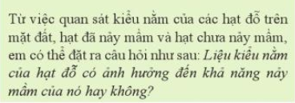
BƯỚC 1: QUAN SÁT, ĐẶT CÂU HỎI

Slide 8
BÀI MỞ ĐẦU: PHƯƠNG PHÁP VÀ KỸ NĂNG
TRONG HỌC TẬP MÔN KHOA HỌC TỰ NHIÊN
1. PHƯƠNG PHÁP TÌM HIỂUTỰ NHIÊN:
- Bước 1: Quan sát, đặt câu hỏi.
- Bước 2: Xây dựng giả thuyết

Slide 9
BƯỚC 2: XÂY DỰNG GIẢ THUYẾT
Dựa trên hiểu biết của mình và qua phân tích kết quả quan sát, em đưa ra dự đoán, tức là giả thuyết để trả lời cho câu hỏi ở bước 1.

Slide 10
BƯỚC 2: XÂY DỰNG GIẢ THUYẾT

Slide 11
BÀI MỞ ĐẦU: PHƯƠNG PHÁP VÀ KỸ NĂNG
TRONG HỌC TẬP MÔN KHOA HỌC TỰ NHIÊN
1. PHƯƠNG PHÁP TÌM HIỂUTỰ NHIÊN:
- Bước 1: Quan sát, đặt câu hỏi.
- Bước 2: Xây dựng giả thuyết
- Bước 3: Kiểm tra giả thuyết

Slide 12
BƯỚC 3: KIỂM TRA GIẢ THUYẾT
 Chuẩn bị các mẫu vật, dụng cụ thí nghiệm.
 Lập phương án thí nghiệm.
 Tiến hành thí nghiệm theo phương án đã lập.

Slide 13
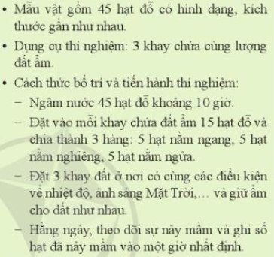
BƯỚC 3: KIỂM TRA GIẢ THUYẾT

Slide 14
BÀI MỞ ĐẦU: PHƯƠNG PHÁP VÀ KỸ NĂNG
TRONG HỌC TẬP MÔN KHOA HỌC TỰ NHIÊN
1. PHƯƠNG PHÁP TÌM HIỂUTỰ NHIÊN:
- Bước 1: Quan sát, đặt câu hỏi.
- Bước 2: Xây dựng giả thuyết
- Bước 3: Kiểm tra giả thuyết
- Bước 4: Phân tích kết quả

Slide 15
BƯỚC 4: PHÂN TÍCH KẾT QUẢ
 Thực hiện các phép tính cần thiết, lập bảng, xây dựng biểu đồ,…
 Từ việc phân tích kết quả, rút ra kết luận: giả thuyết được chấp nhận hay bị bác bỏ.

Slide 16
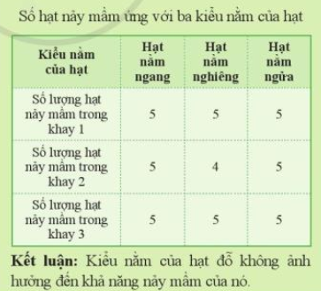
BƯỚC 4: PHÂN TÍCH KẾT QUẢ

Slide 17
BÀI MỞ ĐẦU: PHƯƠNG PHÁP VÀ KỸ NĂNG
TRONG HỌC TẬP MÔN KHOA HỌC TỰ NHIÊN
1. PHƯƠNG PHÁP TÌM HIỂUTỰ NHIÊN:
- Bước 1: Quan sát, đặt câu hỏi.
- Bước 2: Xây dựng giả thuyết
- Bước 3: Kiểm tra giả thuyết
- Bước 4: Phân tích kết quả
- Bước 5: Viết, trình bày báo cáo

Slide 18
BƯỚC 5: VIẾT, TRÌNH BÀY BÁO CÁO
 Sử dụng ngôn ngữ, hình vẽ, sơ đồ, biểu bảng để biểu đạt quá trình và kết quả tìm hiểu tự nhiên.
 Một báo cáo kết quả tìm hiểu tự nhiên thường gồm các nội dung chính như sau:
- Tên báo cáo: Thể hiện được nội dng cốt lõi của vấn đề tìm hiểu.
- Tên người thực hiện: Nêu được tên người hoặc nhóm người thực hiện.
- Mục đích: Nêu được mục đích của hoạt động tìm hiểu.
- Mẫu vật, dụng cụ và phương pháp: Mô tả được đầy đủ, chi tiết về phương pháp, thiết bị và vật liệu đã dùng.
- Kết quả và thảo luận: Thể hiện được quá trình và kết quả tìm hiểu bằng chữ viết, hình vẽ, sơ đồ, biểu bằng,…giải thích được ý nghĩa của kết quả và gợi ý cho các vấn đề cần tìm hiểu tiếp theo.
- Kết luận: Phát biểu được các kết luận quan trọng nhất phù hợp với nội dung tìm hiểu.

Slide 19
- Nhiệm vụ 1: Thảo luận nhóm 4 (5 - 7 phút) dựa vào Bước 5 trong các bước vừa học ở trên trả lời câu hỏi 1 trang 6: Em hãy viết báo cáo tìm hiểu sự nảy mầm của hạt đỗ trong tự nhiên (được trình bày ở trên)?

Slide 20
Biểu điểm chấm sản phẩm nhiệm vụ 1.
STT | Nội dung | Yêu cầu | Điểm
1 | Mẫu báo cáo | Đầy đủ nội dung theo tiến trình | 1
2 | Tên báo cáo | Thể hiện được nội dng cốt lõi của vấn đề tìm hiểu. | 1
3 | Tên người thực hiện | Nêu được tên người hoặc nhóm người thực hiện. | 1
4 | Mục đích | Nêu được mục đích của hoạt động tìm hiểu. | 1
5 | Mẫu vật, dụng cụ và phương pháp | Mô tả được đầy đủ, chi tiết về phương pháp, thiết bị và vật liệu đã dùng. | 2
6 | Kết quả và thảo luận | Thể hiện được quá trình và kết quả tìm hiểu bằng chữ viết, hình vẽ, sơ đồ, biểu bằng,…giải thích được ý nghĩa của kết quả và gợi ý cho các vấn đề cần tìm hiểu tiếp theo | 2
7 | Kết luận | Phát biểu được các kết luận quan trọng nhất phù hợp với nội dung tìm hiểu. | 2

Slide 21
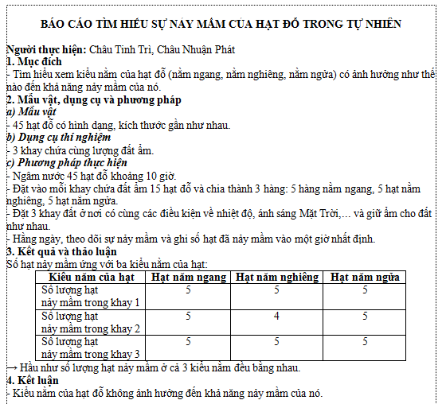

Slide 22
Tình huống
Để tìm hiểu ánh sáng ảnh hưởng như thế nào đến sự phát triển của cây non, một nhóm học sinh làm thí nghiệm sau:
Trồng 10 hạt đỗ có hình dạng, kích thước gần giống nhau vào 10 khay(chậu) chứa cùng một lượng đất như nhau. Để 5 chậu ở nơi không có ánh nắng mặt trời, 5 khay(chậu) nơi có ánh nắng mặt trời. Giữ ẩm đất.
Khi cây mọc, đo chiều cao của cây mỗi ngày.
Kết quả thí nghiệm đã khẳng định giả thuyết đặt ra là đúng: cây non ở nơi có đủ ánh sáng mặt trời phát triển tốt hơn ở nơi thiếu ánh sáng mặt trời.

Slide 23
Nhiệm vụ 2:
Thí nghiệm này thuộc bước nào trong tiến trình tìm hiểu của nhóm học sinh?
2) Thảo luận để đề xuất nội dung các bước của tiến trình tìm hiểu này.
3) Thực hiện thí nghiệm tại nhà.
1) Thí nghiệm này thuộc bước kiểm tra giả thiết.
2) Nội dung các bước của tiến trình:

Slide 24
Nhiệm vụ 2:
Thí nghiệm này thuộc bước nào trong tiến trình tìm hiểu của nhóm học sinh?
2) Thảo luận để đề xuất nội dung các bước của tiến trình tìm hiểu này.
3) Thực hiện thí nghiệm tại nhà.
2) Nội dung các bước của tiến trình:
Bước 1: Quan sát, đặt câu hỏi: Có phải cây non mọc ở nơi đủ ánh sáng mặt trời phát triển tốt hơn cây non mọc ở nơi thiếu ánh sáng mặt trời không?
Bước 2: Xây dựng giả thiết: cây non mọc ở nơi đủ ánh sáng mặt trời phát triển tốt hơn cây non mọc ở nơi thiếu ánh sáng mặt trời .
Bước 3: Kiểm tra giả thiết: trồng 10 hạt đỗ vào 10 chậu như mô tả ở trang 6 SGK.
Bước 4: Phân tích kết quả: Từ chiều cao, cân nặng…của 10 cây, kết luận giả thiết này là đúng.

Slide 25
BÀI MỞ ĐẦU: PHƯƠNG PHÁP VÀ KỸ NĂNG
TRONG HỌC TẬP MÔN KHOA HỌC TỰ NHIÊN
1. PHƯƠNG PHÁP TÌM HIỂU TỰ NHIÊN:
- Bước 1: Quan sát, đặt câu hỏi. - Bước 2: Xây dựng giả thuyết
- Bước 3: Kiểm tra giả thuyết - Bước 4: Phân tích kết quả
Bước 5: Viết, trình bày báo cáo:
+ Tên báo cáo. + Tên người thực hiện
+ Mục đích + Mẫu vật, dụng cụ, phương pháp
+ Kết quả và thảo luận + Kết luận
2. CÁC KĨ NĂNG TRONG TIẾN TRÌNH TÌM HIỂU TỰ NHIÊN:
- Kĩ năng quan sát

Slide 26
1. Kĩ năng quan sát: Sử dụng các giác quan để thu thập thông tin về sự vật hoặc hiện tượng.

Slide 27
BÀI MỞ ĐẦU: PHƯƠNG PHÁP VÀ KỸ NĂNG
TRONG HỌC TẬP MÔN KHOA HỌC TỰ NHIÊN
1. PHƯƠNG PHÁP TÌM HIỂU TỰ NHIÊN:
- Bước 1: Quan sát, đặt câu hỏi. - Bước 2: Xây dựng giả thuyết
- Bước 3: Kiểm tra giả thuyết - Bước 4: Phân tích kết quả
Bước 5: Viết, trình bày báo cáo:
+ Tên báo cáo. + Tên người thực hiện
+ Mục đích + Mẫu vật, dụng cụ, phương pháp
+ Kết quả và thảo luận + Kết luận
2. CÁC KĨ NĂNG TRONG TIẾN TRÌNH TÌM HIỂU TỰ NHIÊN:
Kĩ năng quan sát.
Kỹ năng phân loại.

Slide 28
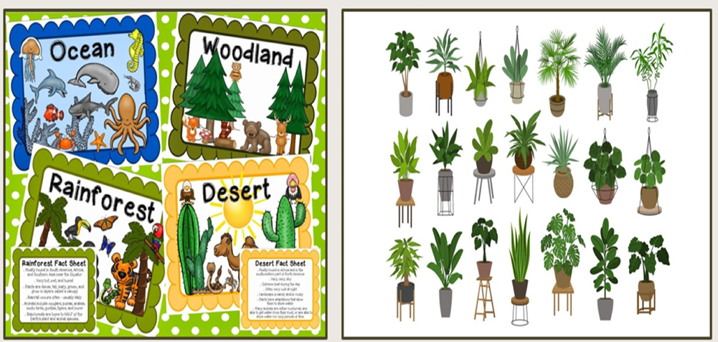
Kĩ năng phân loại: Phân nhóm hoặc sắp xếp các sự vật, hiện tượng thành các loại dựa trên thuộc tính hoặc tiêu chí

Slide 29
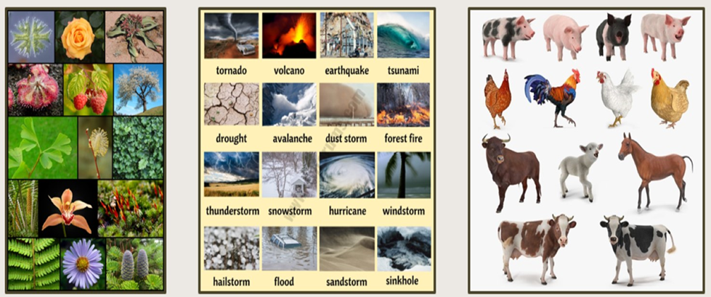
2. Kĩ năng phân loại

Slide 30
BÀI MỞ ĐẦU: PHƯƠNG PHÁP VÀ KỸ NĂNG
TRONG HỌC TẬP MÔN KHOA HỌC TỰ NHIÊN
1. PHƯƠNG PHÁP TÌM HIỂU TỰ NHIÊN:
- Bước 1: Quan sát, đặt câu hỏi. - Bước 2: Xây dựng giả thuyết
- Bước 3: Kiểm tra giả thuyết - Bước 4: Phân tích kết quả
Bước 5: Viết, trình bày báo cáo:
+ Tên báo cáo. + Tên người thực hiện
+ Mục đích + Mẫu vật, dụng cụ, phương pháp
+ Kết quả và thảo luận + Kết luận
2. CÁC KĨ NĂNG TRONG TIẾN TRÌNH TÌM HIỂU TỰ NHIÊN:
Kĩ năng quan sát.
Kĩ năng phân loại.
Kĩ năng đo.

Slide 31
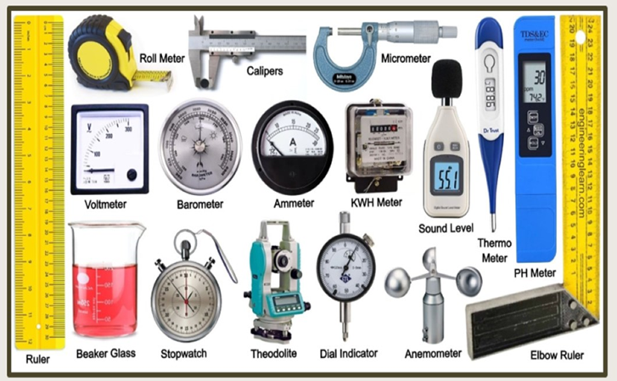
Kĩ năng đo: Sử dụng dụng cụ đo như thước, cân, nhiệt kế…để mô tả kích thước, khối lượng, nhiệt độ,…của một vật.

Slide 32
BÀI MỞ ĐẦU: PHƯƠNG PHÁP VÀ KỸ NĂNG
TRONG HỌC TẬP MÔN KHOA HỌC TỰ NHIÊN
1. PHƯƠNG PHÁP TÌM HIỂU TỰ NHIÊN:
- Bước 1: Quan sát, đặt câu hỏi. - Bước 2: Xây dựng giả thuyết
- Bước 3: Kiểm tra giả thuyết - Bước 4: Phân tích kết quả
Bước 5: Viết, trình bày báo cáo:
+ Tên báo cáo. + Tên người thực hiện
+ Mục đích + Mẫu vật, dụng cụ, phương pháp
+ Kết quả và thảo luận + Kết luận
2. CÁC KĨ NĂNG TRONG TIẾN TRÌNH TÌM HIỂU TỰ NHIÊN:
Kĩ năng quan sát.
Kĩ năng phân loại.
Kĩ năng đo.
Kĩ năng dự đoán.

Slide 33
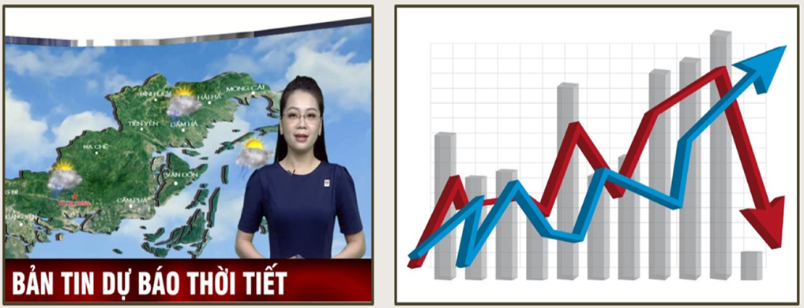
Kỹ năng dự đoán: Nêu kết quả của một sự kiện trong tương lai dựa trên một mẫu vật bằng chứng.

Slide 34
BÀI MỞ ĐẦU: PHƯƠNG PHÁP VÀ KỸ NĂNG
TRONG HỌC TẬP MÔN KHOA HỌC TỰ NHIÊN
1. PHƯƠNG PHÁP TÌM HIỂU TỰ NHIÊN:
- Bước 1: Quan sát, đặt câu hỏi. - Bước 2: Xây dựng giả thuyết
- Bước 3: Kiểm tra giả thuyết - Bước 4: Phân tích kết quả
Bước 5: Viết, trình bày báo cáo:
+ Tên báo cáo. + Tên người thực hiện
+ Mục đích + Mẫu vật, dụng cụ, phương pháp
+ Kết quả và thảo luận + Kết luận
2. CÁC KĨ NĂNG TRONG TIẾN TRÌNH TÌM HIỂU TỰ NHIÊN:
Kĩ năng quan sát.
Kĩ năng phân loại.
Kĩ năng đo.
Kĩ năng dự đoán.
Kĩ năng liên hệ.

Slide 35
Nhiệm vụ 3:
Em đã dùng những kĩ năng nào ở mỗi bước trong tiến trình tìm hiểu sự nảy mầm của hạt đỗ ở phần 1?

Slide 36
Kỹ năng quan sát: Bằng quan sát của mình em thấy rằng sự phát triển của cây trong điều kiện ánh sáng khác nhau là không giống nhau.
Nhiệm vụ 4:
- Làm thí nghiệm trồng 10 hạt đỗ vào 10 chậu đất như mô tả ở phần 1
Kỹ năng phân loại: Phân loại nơi nhiều ánh sáng, ít ánh sáng
Kỹ năng dự đoán: dự đoán cây sẽ phát triển tốt hơn ở nơi có đủ ánh sáng.
- Trong thí nghiệm này, em đã sử sụng các kĩ năng như thế nào?
Kỹ năng đo: để kiểm tra dự đoán của mình các em phải tiến hành đo chiều cao, cân nặng của cây...
Kỹ năng liên hệ: Liên hệ với hiểu biết của mình, em nhận thấy các cây trong thiên nhiên khi mọc ở nơi thiếu sáng thường kém phát triển hơn nơi có đủ ánh sáng.

Slide 37
BÀI MỞ ĐẦU: PHƯƠNG PHÁP VÀ KỸ NĂNG
TRONG HỌC TẬP MÔN KHOA HỌC TỰ NHIÊN
1. PHƯƠNG PHÁP TÌM HIỂU TỰ NHIÊN:
- Bước 1: Quan sát, đặt câu hỏi. - Bước 2: Xây dựng giả thuyết
- Bước 3: Kiểm tra giả thuyết - Bước 4: Phân tích kết quả
Bước 5: Viết, trình bày báo cáo:
+ Tên báo cáo. + Tên người thực hiện
+ Mục đích + Mẫu vật, dụng cụ, phương pháp
+ Kết quả và thảo luận + Kết luận
2. CÁC KĨ NĂNG TRONG TIẾN TRÌNH TÌM HIỂU TỰ NHIÊN:
Kĩ năng quan sát. - Kĩ năng phân loại.
Kĩ năng đo. - Kĩ năng dự đoán.
Kĩ năng liên hệ.
3. MỘT SỐ DỤNG CỤ ĐO:

Slide 38
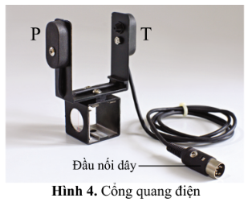
BÀI MỞ ĐẦU: PHƯƠNG PHÁP VÀ KỸ NĂNG
TRONG HỌC TẬP MÔN KHOA HỌC TỰ NHIÊN
PHƯƠNG PHÁP TÌM HIỂU TỰ NHIÊN:
CÁC KĨ NĂNG TRONG TIẾN TRÌNH TÌM HIỂU TỰ NHIÊN:
3. MỘT SỐ DỤNG CỤ ĐO:
Đồng hồ đo thời gian hiện số.
Cổng quang điện.

Slide 39
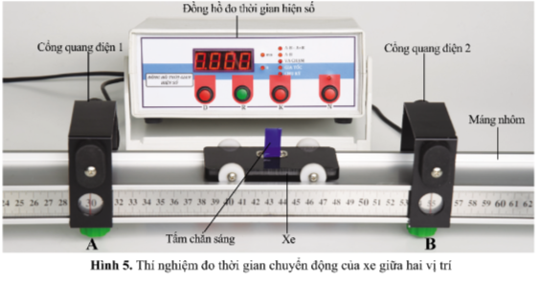

Slide 40
Thực hiện các nhiệm vụ sau.
Cá nhân học sinh đọc toàn bộ thông tin sách giáo khoa về đồng hồ đo thời gian hiện số, cổng quang điện và thí nghiệm đo thời gian chuyển động của xe giữa 2 vị trí.
* Thời gian: 2p
1

Slide 41
Thực hiện các nhiệm vụ sau.
Trao đổi cặp đôi để xác định cấu tạo của cổng quang điện và đồng hồ đo thời gian hiện số theo hình.
* Thời gian: 3p
2

Slide 42
Thực hiện các nhiệm vụ sau.
Trao đổi nhóm để thuyết trình về cách đo trong thí nghiệm theo hình.
Thực hành thí nghiệm đo với dụng cụ trong phòng thực hành.
3

Slide 43
LUYỆN TẬP
Bài 1: Chọn đáp án đúng nhất.
Phương pháp tìm hiểu tự nhiên được thực hiện qua các bước:
(1) Xây dựng giả thuyết; (2) Viết, trình bày báo cáo;
(3) Kiểm tra giả thuyết; (4) Quan sát và đặt câu hỏi nghiên cứu;
(5) Phân tích kết quả.
Em hãy sắp xếp các bước trên cho đúng thứ tự của phương pháp tìm hiểu tự nhiên.
A. (1); (2); (3); (4); (5). B. (5); (4); (3); (2); (1).
C. (4); (1); (3); (5); (2). C. (3); (4); (1); (5); (2).

Slide 44
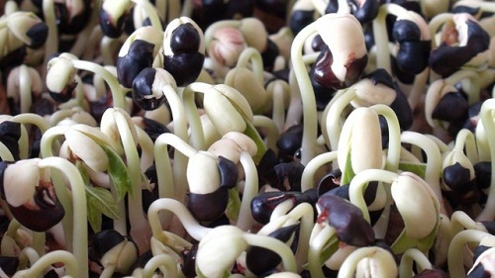
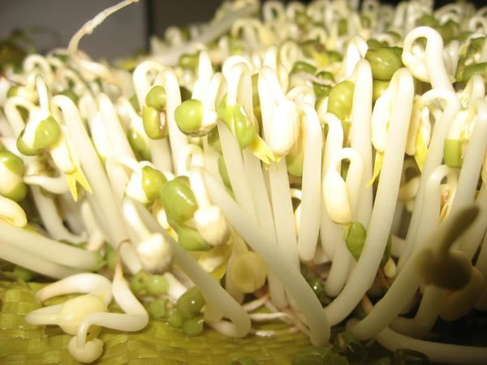
Bài 2. Bạn Lan thấy rằng việc nảy mầm từ hạt đậu xanh và hạt đậu đen là khác nhau. Theo em, bạn Lan cần thực hiện các kĩ năng nào để tìm hiểu sự giống và khác nhau của hai loại hạt đậu nói trên?

Slide 45
Bài 3. Nối các thông tin ở cột A và cột B cho phù hợp.
A. Các bước | Đáp án | B. Nội dung các bước
Bước 1: Quan sát, đặt câu hỏi |  | a. Là bước đầu tiên để nhận ra tình huống có vấn đề. Qua đó em đặt câu hỏi về vấn đề cần tìm hiểu
Bước 2: Xây dựng giả thuyết |  | b. Làm thí nghiệm để chứng minh dự đoán đã đề ra
Bước 3: Kiểm tra giả thuyết |  | c. Sử dụng ngôn ngữ, hình vẽ, sơ đồ, biểu bảng để biểu đạt quá trình và kết quả tìm hiểu tự nhiên
Bước 4: Phân tích kết quả |  | d. Dựa trên hiểu biết của mình và qua phân tích kết quả quan sát, em đưa ra được dự đoán, tức là giả thuyết để trả lờ cho câu hỏi đã được đặt ra ở bước trước đó
Bước 5: Viết, trình bày báo cáo |  | e. Thực hiện các phép tính cần thiết, lập bảng, xây dựng biểu đồ… => Rút ra kết luận: Giả thuyết được chấp nhận hay bị bác bỏ
B1 - a
B2 - d
B3 - b
B4 - e
B1 - c

Slide 46
VẬN DỤNG
Thực hiện các nhiệm vụ sau.
1 - Mỗi học sinh đề xuất một đề tài để nghiên cứu báo cáo lại cho tổ trưởng.
2 - Tổ trưởng tập hợp danh sách của tổ để báo cáo.
3 - Nhóm học sinh có cùng đề tài thảo luận đề xuất các bước tiến hành và dự kiến nội dung báo cáo.

Slide 47
HƯỚNG DẪN HỌC Ở NHÀ VÀ CHUẨN BỊ BÀI TIẾP THEO
- Học bài
- Hoàn thành các bài tập trong sách bài tập.
- Hoàn thiện thí nghiệm và nội dung của hoạt động 2.2.
- Hoàn thiện báo cáo phần vận dụng.
- Nghiên cứu trước bài 1 – phần I: Nguyên tử.

